Slide 1


ỦY BAN NHÂN DÂN QUẬN LONG BIÊN TRƯỜNG MẦN NON GIA THỤY
LQVH: TRUYỆN QUẢ TRỨNG
LỚP: NHÀ TRẺ D1
GIÁO VIÊN: NGUYỄN THỊ THANH HOA

Slide 2

1. Kiến thức:
- Trẻ biết tên truyện “Quả trứng”
- Trẻ biết tên các nhân vật trong truyện: Gà trống, lợn con, vịt con.
- Giúp trẻ hiểu được nội dung câu truyện: gà trống gáy ò ó o o, lợn kêu ụt ịt, ụt ịt, vịt con kêu vít vít, và vịt con được nở ra từ quả trứng.
2. Kĩ năng:
- Phát triển ghi nhớ có chủ định cho trẻ.
- Trẻ nói được tên truyện, “quả trứng và tên các nhân vật trong truyện: gà trống, lợn con, vịt con..
- Trẻ trả lời đầy đủ câu, rõ ràng, bắt chước được tiếng kêu và một số lời thoại của gà trống, lợn con và vịt con..
- Phát triển ngôn ngữ mạch lạc cho trẻ.
3. Thái độ:
- Trẻ hứng thú nghe cô kể chuyện, mạnh dạn, tự tin khi tham gia hoạt động
- Trẻ yêu quý những con vật gần gũi.

Slide 3
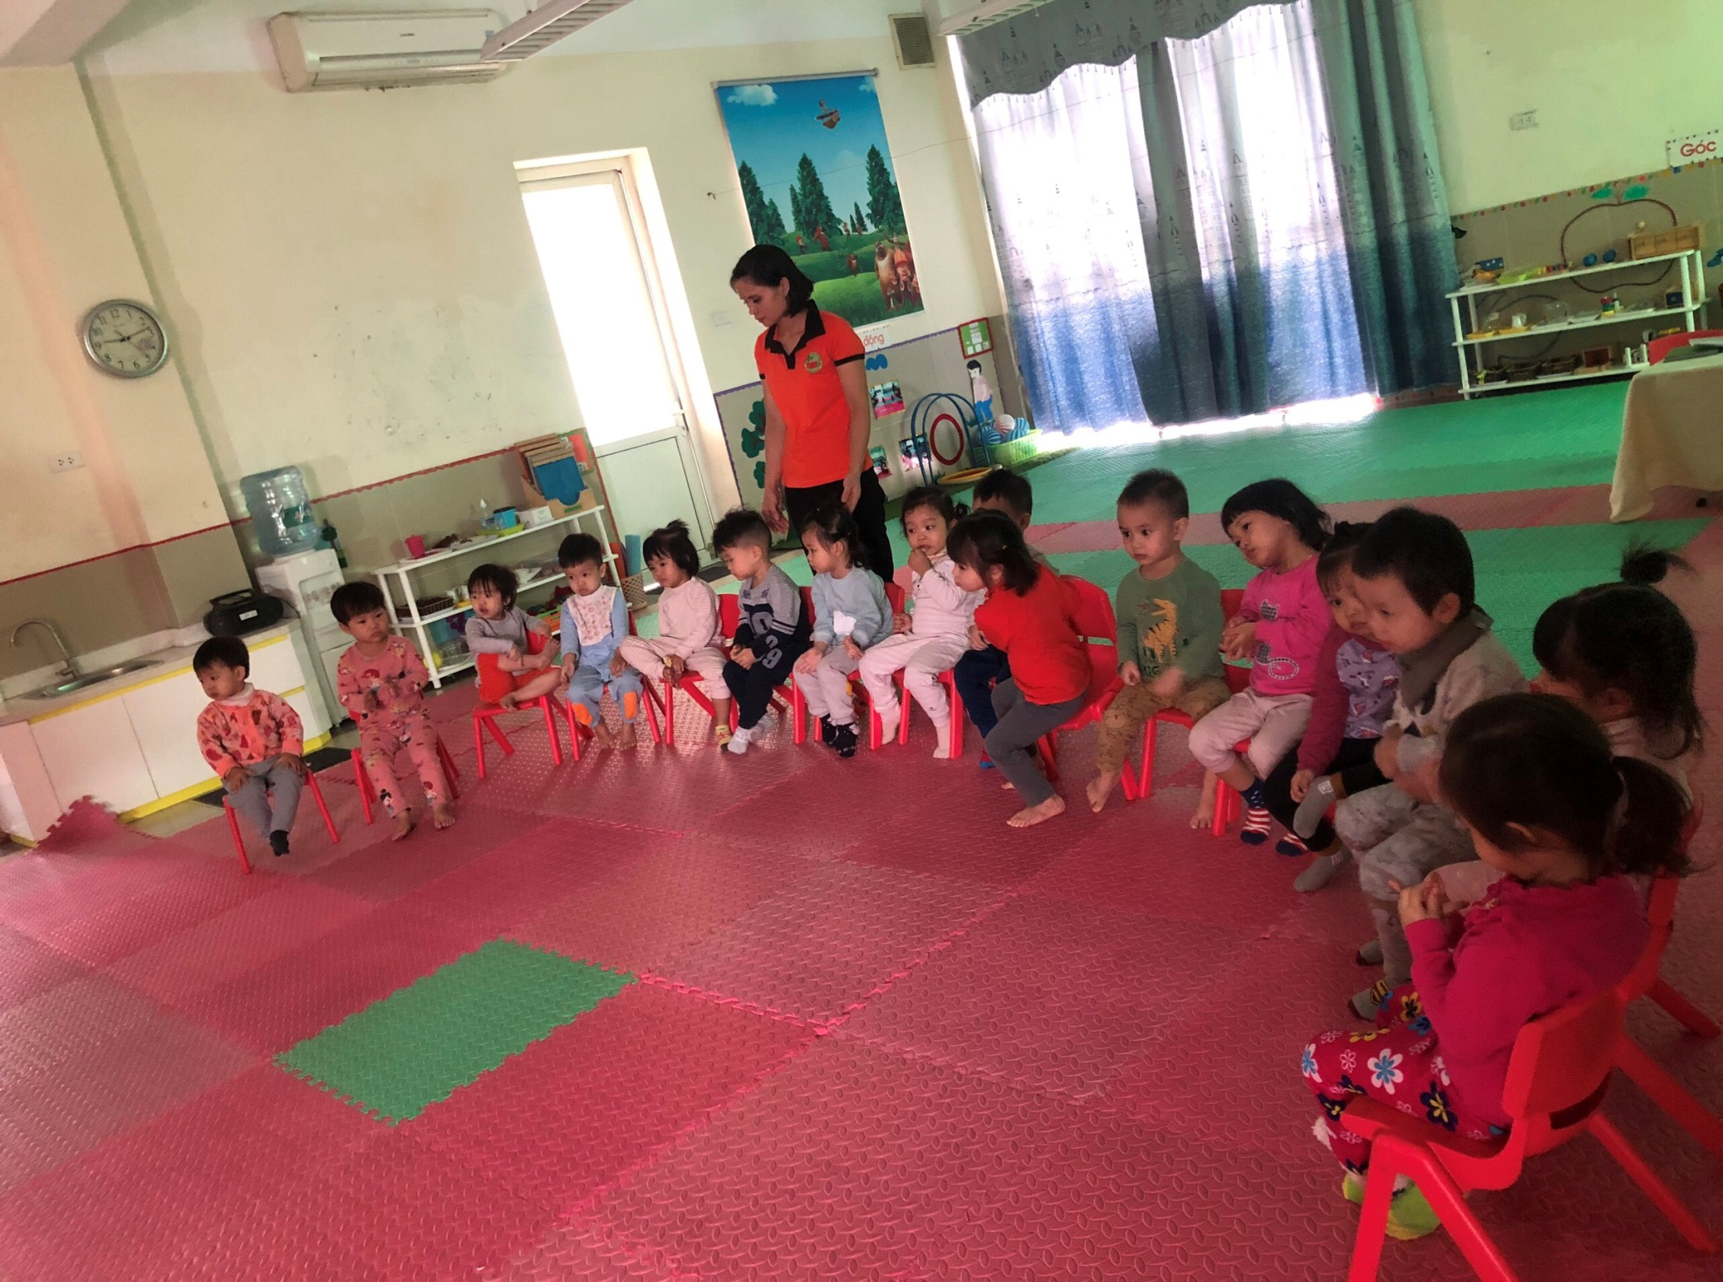

Slide 4
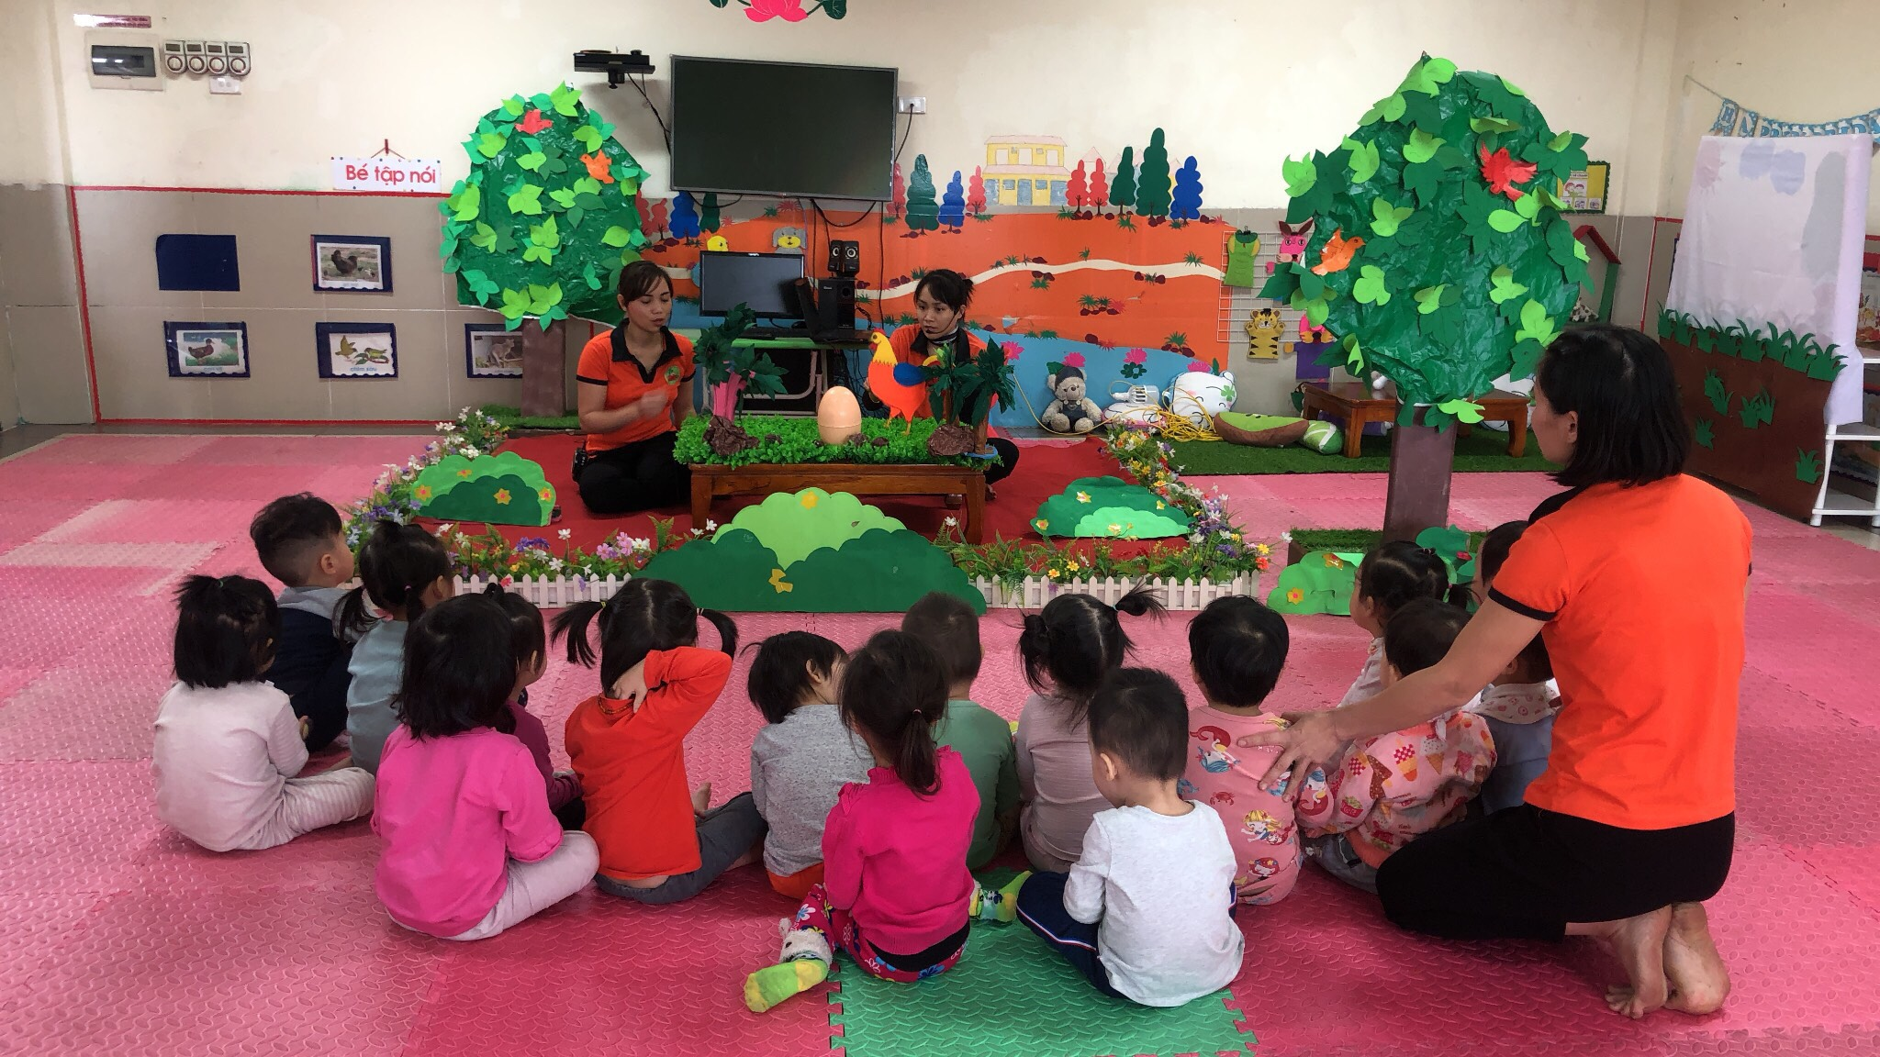

Slide 5
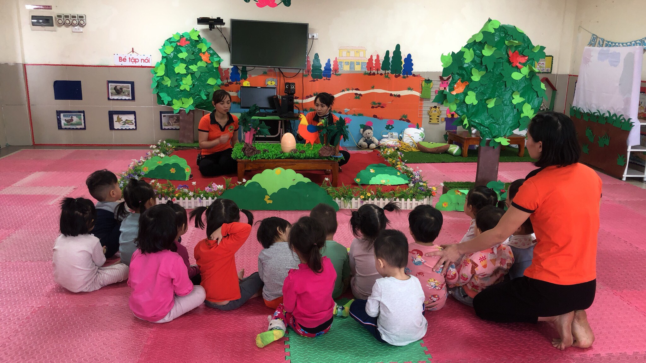

Slide 6
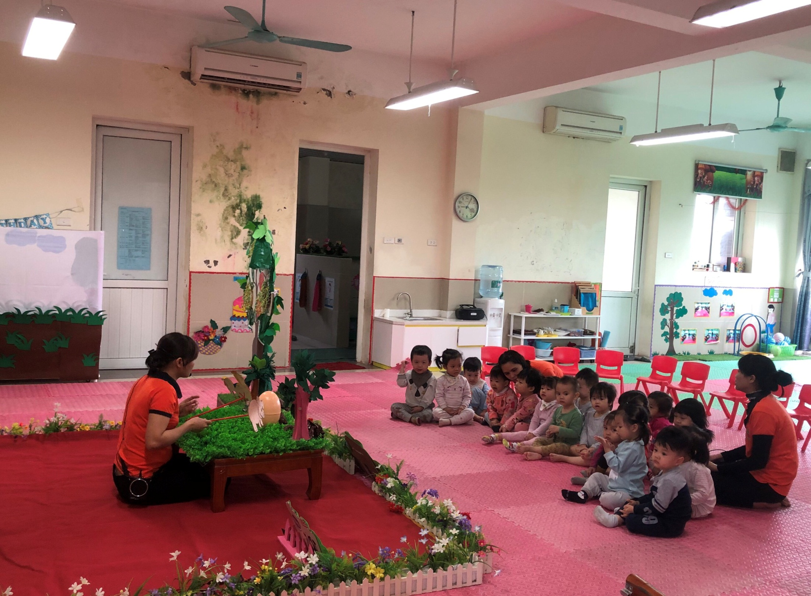

Slide 7
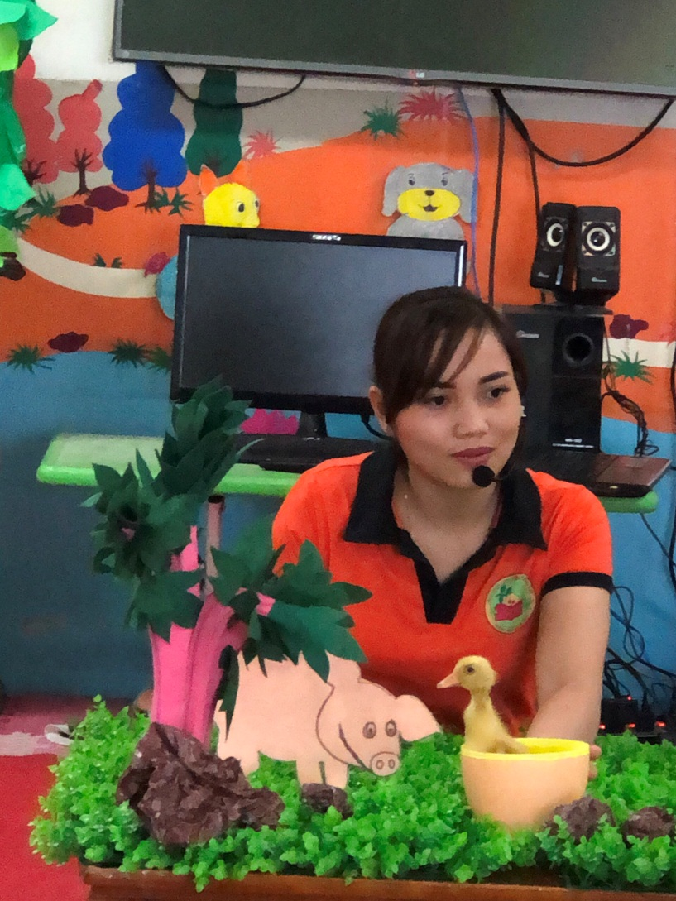

Slide 8
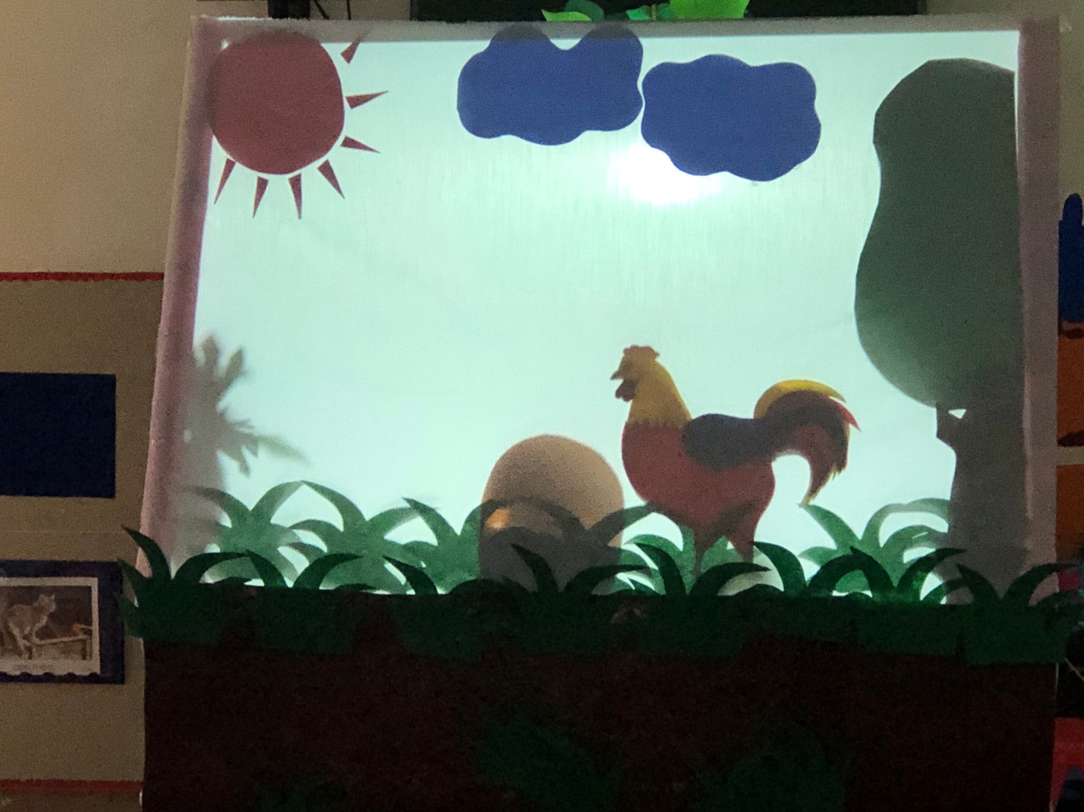

Slide 9
